Slide 1
Rozmycie Gaussa maską 5x5
Adam Łukaszewicz gr. 3

Slide 2
Na czym polega rozmycie Gaussa
Efekt rozmycia Gaussa na obrazie uzyskuje się przez modyfikację wartości piksela na podstawie pikseli go otaczających. Waga pozostałych pikseli określona jest przez macierz kwardratową wypełnioną wartościami przybliżającymi rozkład normalny.
Przez ten fakt, jedno przejście macierzą 5x5 można zastąpić dwoma – jedną 1x5, drugą 5x1 zawierającymi dane z pierwszego wiersza i kolumny większej macierzy – czyni to filtr Gaussa filtrem liniowym

Slide 3


Efekt na małej bitmapie (rozmycie)

Slide 4
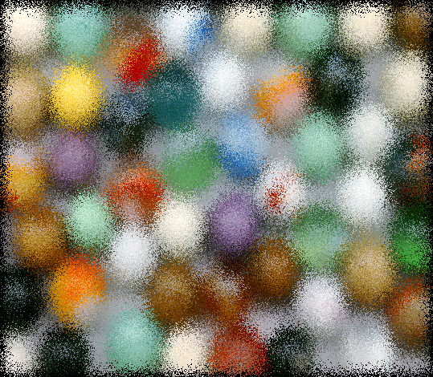
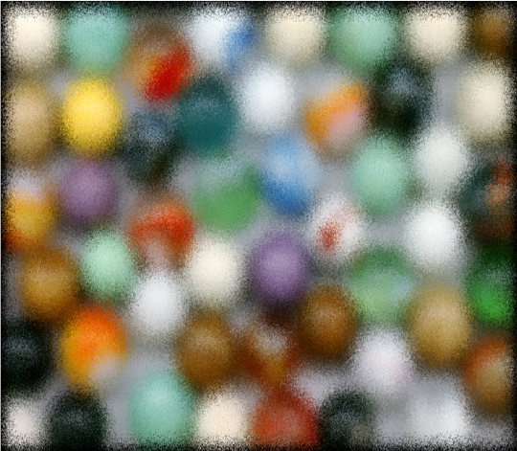
Efekt na większej bitmapie (odszumienie)

Slide 5
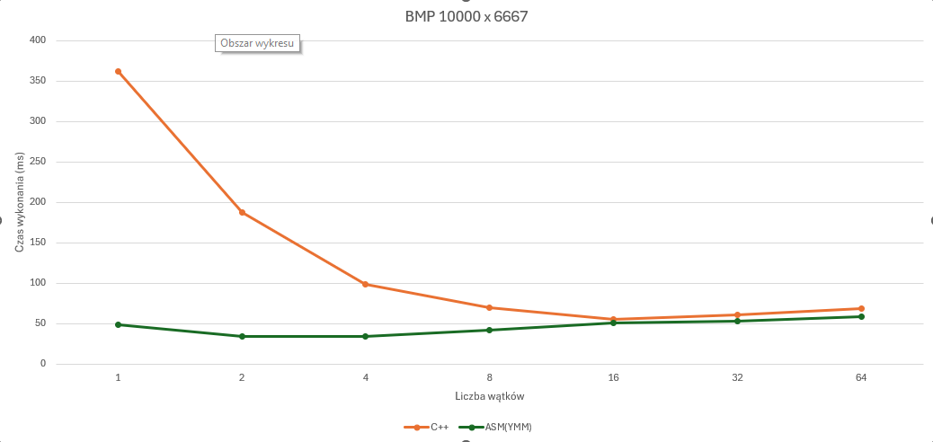
Wyniki czasowe

Slide 6
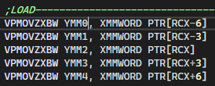
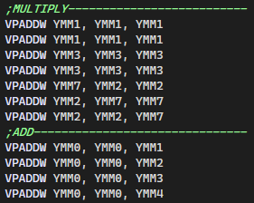
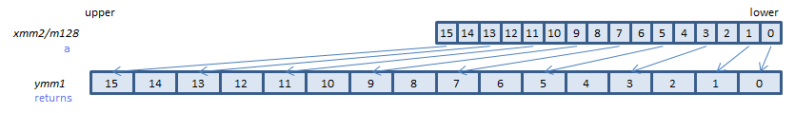
Fragmenty kodu w ASM

Slide 7
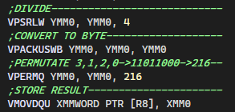
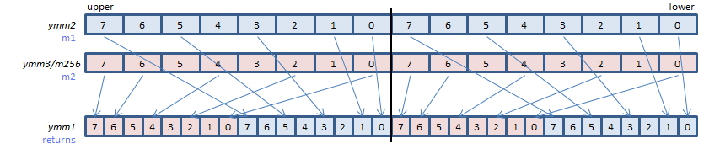
Fragmenty kodu w ASM

Slide 8

Dziękuję za uwagę

